Slide 1

Chi usufruisce di un servizio sa che lo si può apprezzare solo ad esperienza conclusa mentre durante la fase di scelta bisogna più che altro fidarsi. Poiché la buona riuscita di un servizio, come una Vacanza Studio dipende da numerosi fattori, talvolta anche imprevedibili, L’astrolabio non chiede una fiducia ad occhi chiusi, ma dichiara pubblicamente i principi ai quali tutta la sua organizzazione deve attenersi in ogni azione, quei valori per cui siamo apprezzati da più di quarant’anni:
• Trasparenza: operiamo affinché ogni promessa, fatta a famiglie, studenti e Capigruppo, sia chiara, comprensibile e venga mantenuta.
• Cooperazione: ci adoperiamo con ogni mezzo perché l’esperienza del singolo ragazzo sia proficua e trascorra serena. I nostri storici Capigruppo, gli Italian Coordinators e l’esperto Staff delle scuole in loco, sono deputati ad essere sempre presenti per garantire la perfetta riuscita della Vacanza Studio.
• Sicurezza: ci impegniamo a garantire un’esperienza di viaggio tranquilla, priva di rischi prevedibili, supportando Capigruppo e studenti nella gestione e risoluzione degli eventuali imprevisti.
• Cultura: proponiamo corsi riconosciuti dal British Council, perché da sempre diamo la massima importanza alla didattica e alla preparazione culturale e linguistica dei Docenti.

Slide 2
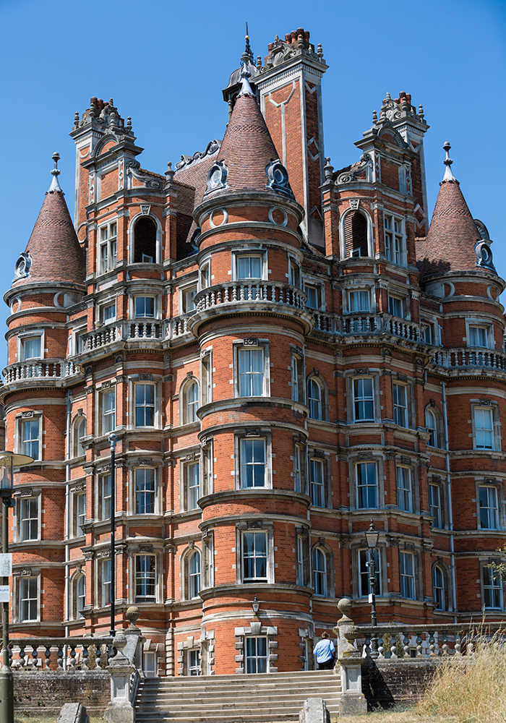
LEGACY SELECTION
I centri della LEGACY SELECTION sono a gestione diretta ed esclusiva L’astrolabio.
Si contraddistinguono per i seguenti fattori:
Menù e sistemazioni della massima qualità rispetto alla media degli altri colleges
Programmi didattici evoluti
Esperienza di internazionalità con la collaborazione di consolidati Partners inglesi
Presenza in loco di un Italian Coordinator de L’astrolabio, durante l’intera stagione.
Tutti i centri della Legacy Selection prevedono 14 notti di soggiorno e Corsi di Studio riconosciuti dal British Council.

Slide 3
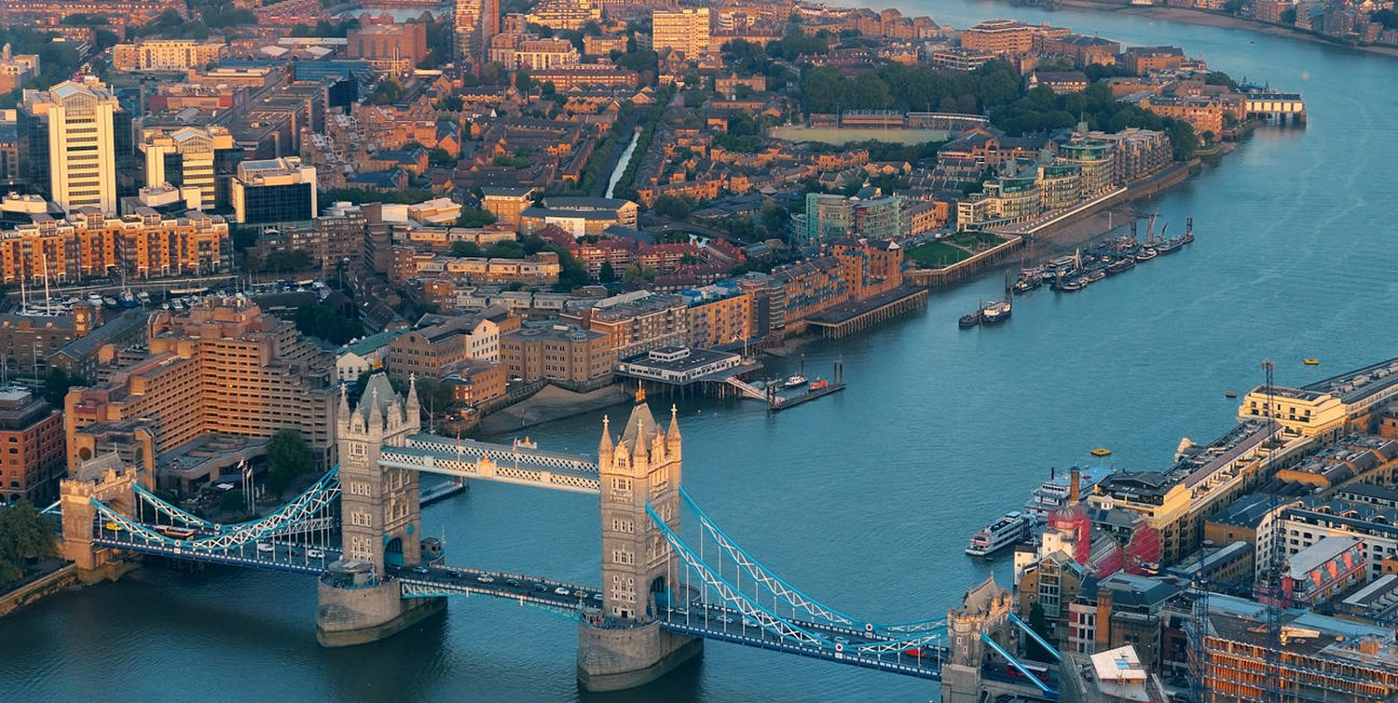
EGHAM – ROYAL HOLLOWAY UNIVERSITY 2025
Londra Egham pittoresca cittadina a 30 km da Londra, vi permetterà di andare alla scoperta della capitale durante la Vacanza Studio.
Vicino a Londra Egham sorge inoltre la graziosa cittadina di Windsor, cittadina cara ai reali e famosa per il suo castello e i tanti negozietti e caffè locali.

Slide 4
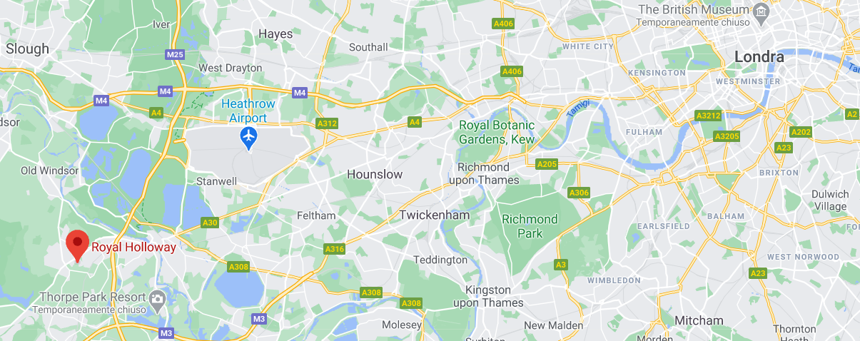
L’UNIVERSITÀ:
La Royal Holloway University, inaugurata nel 1886 dalla Regina Vittoria è una splendida università e un armonioso mix di edifici vittoriani e palazzine moderne, pomposi saloni e aule multimediali.
Vacanza Studio a Londra Egham | L'astrolabio

Slide 5
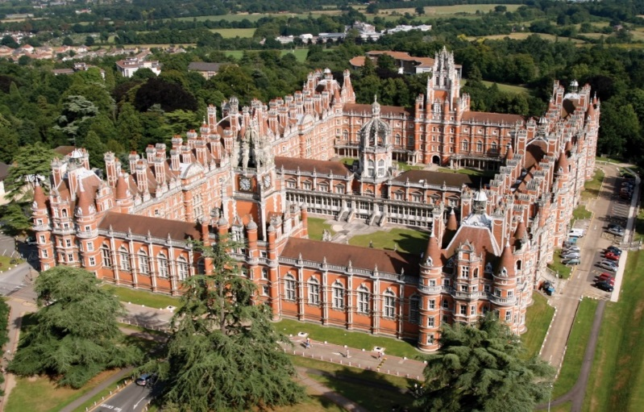
.
ETÀ:
12 – 17 anni
SISTEMAZIONE:
College
DATE DI PARTENZA:
17 giugno – 1 luglio 2025
2 – 16 luglio 2025
16 – 30 luglio 2025
30 luglio – 13 agosto 2025
* possibilità di fare 1 week a giugno e agosto
DURATA:
15 giorni/14 notti
8 giorni/7 notti
.

Slide 6
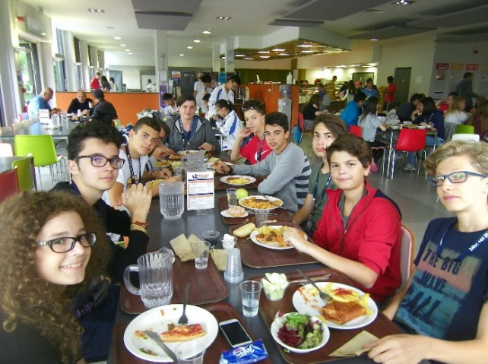
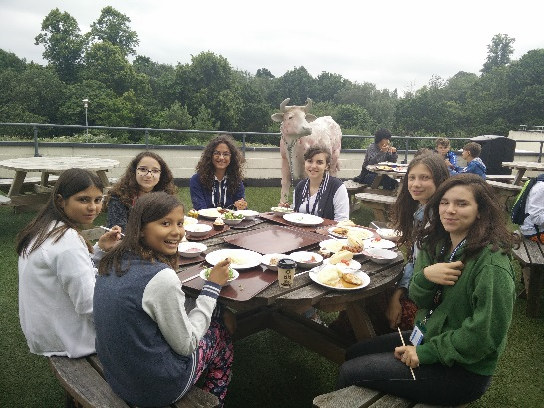
SISTEMAZIONE E TRATTAMENTO:
COLLEGE: camere singole o doppie con bagno privato.
Giugno: solo camere singole
Luglio: camere doppie e singole
Agosto: solo camere doppie
La scelta deve essere comune a tutto il gruppo.
Trattamento di pensione completa presso la mensa della scuola.
Durante le gite di un’intera giornata viene fornito packed lunch.

Slide 7
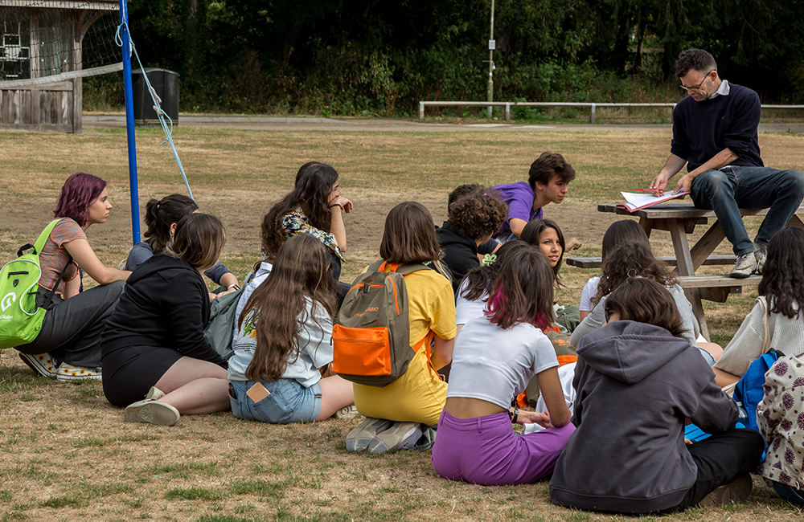


DIDATTICA:
SCUOLA: OXFORD INTERNATIONAL
15 ore di lezione a settimana
CORSO GENERAL
CORSO WORLD OF WORK:
per gli studenti maggiori di 14 anni e livello linguistico minimo B1
Possibilità di iscriversi al TRINITY GESE EXAM
A corso completato verrà rilasciato l’attestato di frequenza.

Slide 8
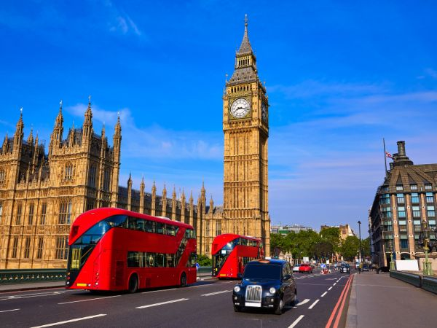

GITE:
Le escursioni costituiscono uno strumento didattico formidabile: si esplorano nuove realtà, si visitano luoghi di interesse e s’impara moltissimo sulla storia, le tradizioni, usi e costumi locali.
4 gite di un’intera giornata a:
- Londra (2 volte)
- Oxford
- Brigthon
3 gita di mezza giornata a Londra ed a Egham (2 volte)
Le gite potrebbero subire lievi variazioni prima della partenza.
Il programma definitivo verrà consegnato ai Capigruppo all’arrivo in loco.

Slide 9
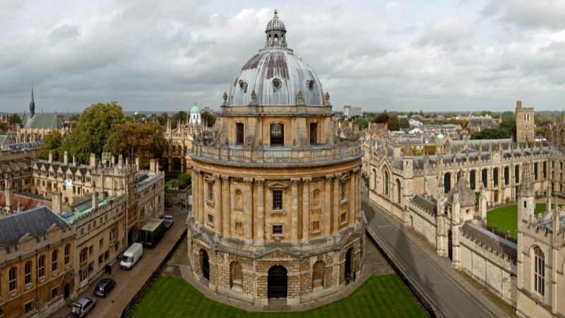
OXFORD:
Oxford, la città universitaria più famosa al mondo. Gli activity leaders vi accompagneranno a fare un giro turistico di questa città giovane e vivace costruita su misura per gli studenti che arrivano da ogni parte del mondo per studiare qui. Durante la giornata è inclusa la visita a un famoso college.

Slide 10
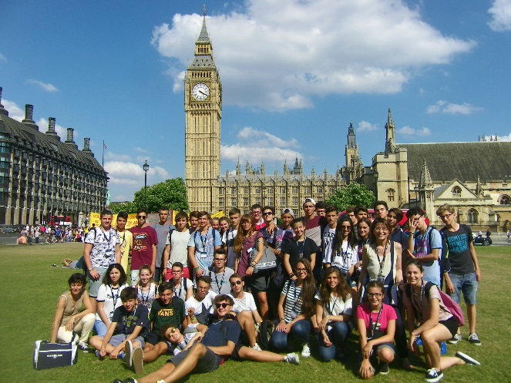
LONDRA:
Nel programma sono previste due gite nella capitale.
Gli activity leaders vi guideranno in un giro turistico della città per visitare Hyde Park ed Oxford Street, visitare la National Gallery e fare un po’ di shopping a Covent Garden.

Slide 11
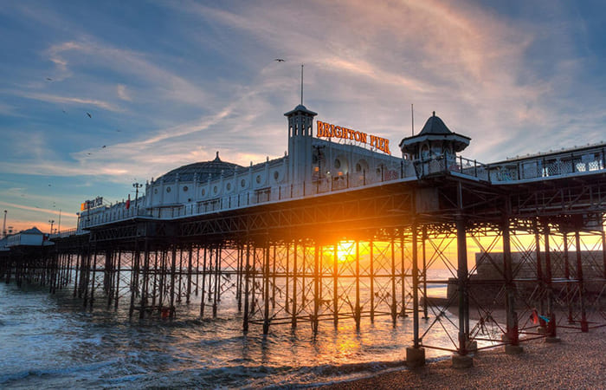
BRIGHTON:
Brighton, spesso chiamata London on Sea si trova nell'East Sussex, è una città eclettica, sempre in movimento, aperta a ogni tipo di cultura e ogni espressione personale. Gli activity leaders vi accompagneranno in un giro turistico della città e a visitare la torre panoramica Brighton i360 (ingresso incluso).

Slide 12
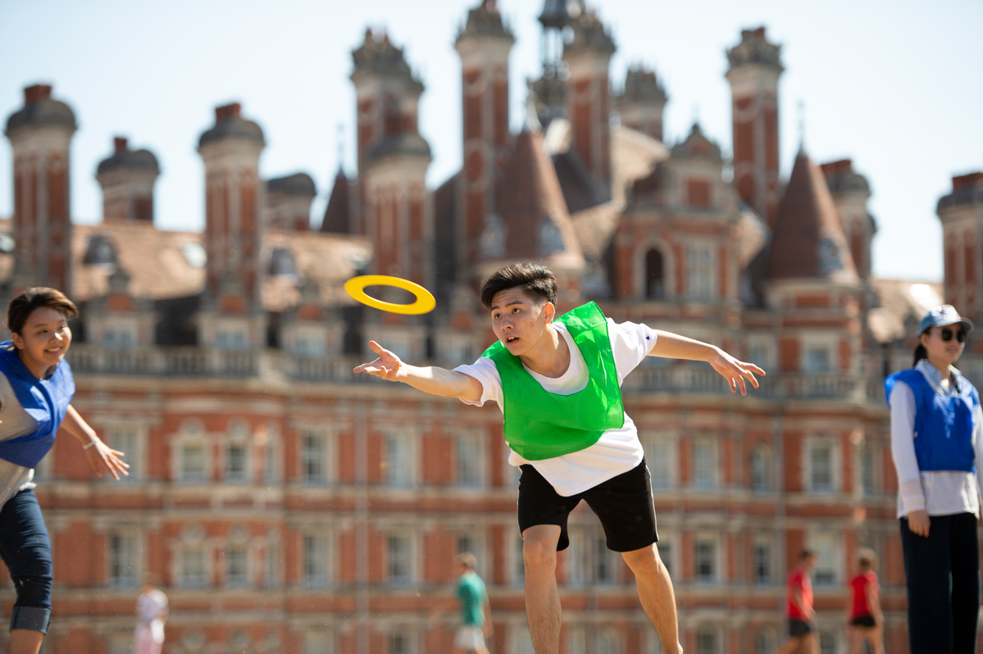

TEMPO LIBERO:
Il tempo libero sarà organizzato con tante attività sportive e culturali, mentre per le serate verranno proposte discoteca, karaoke, quiz night e tanto altro ancora!

Slide 13
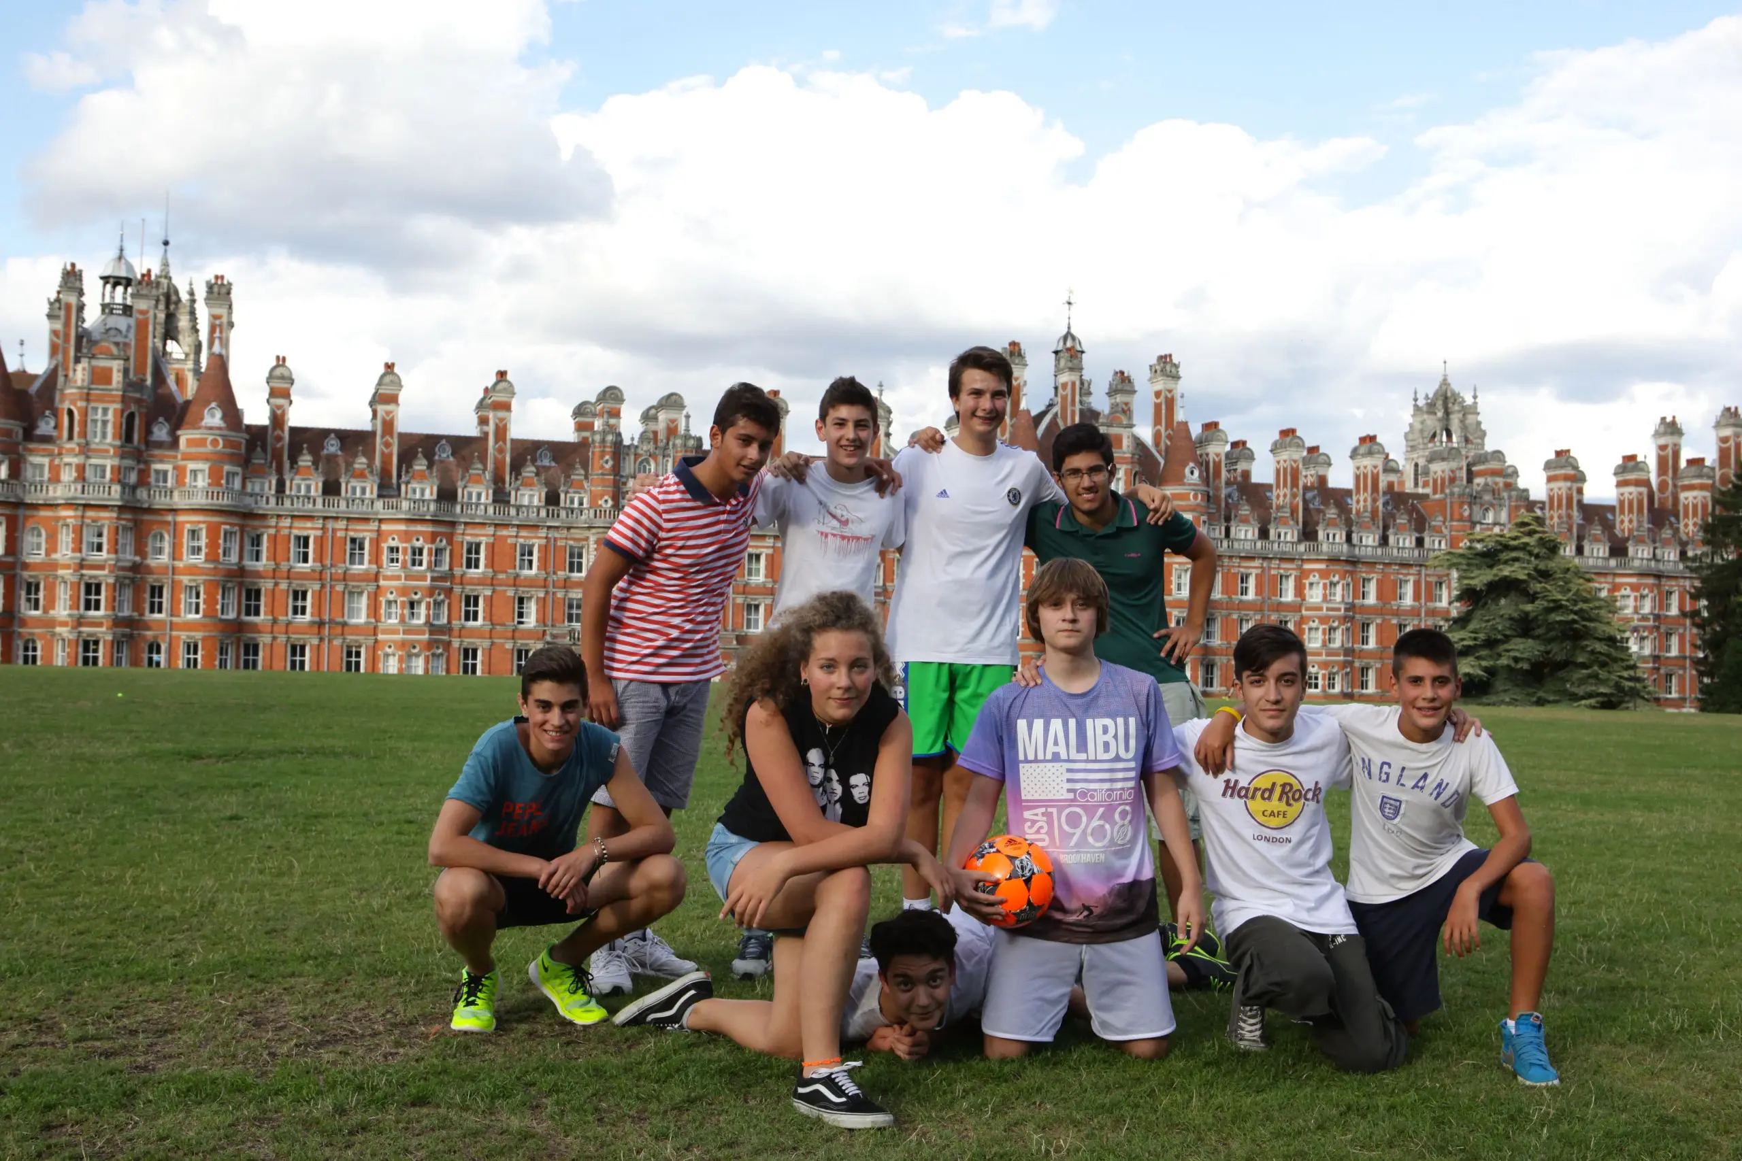
PROGRAMMA CALCIO TOTTENHAM
Previo supplemento, in alternativa al pacchetto standard, possibilità di frequentare il programma ENGLISH&FOOTBALL con allenatori professionisti del Tottenham Hotspur.
IL PACCHETTO INCLUDE:
30 ore di corso General
2 seminari serali sulle tattiche di gioco Intrattenimenti serali ludici e coinvolgenti
24 ore di allenamento con allenatori professionisti del Tottenham Hotspur
3 gite di un’intera giornata di cui 1 a Londra, con la visita del Wembley Stadium, 1 a Brighton per vedere il famoso Pier e 1 al parco divertimenti di Thorpe Park
1 gita di mezza giornata a Windsor per visitare il castello reale
1 mezza giornata dedicata alla visita del Tottenham Hotspur Stadium seguita da una bellissima River Boat Disco sul Tamigi al tramonto
Special Football Kit con divisa del Tottenham Hotspur (spedita a casa, dopo il rientro in Italia) Per attivare questo Pacchetto è richiesto un numero minimo di 15 partecipanti.

Slide 14
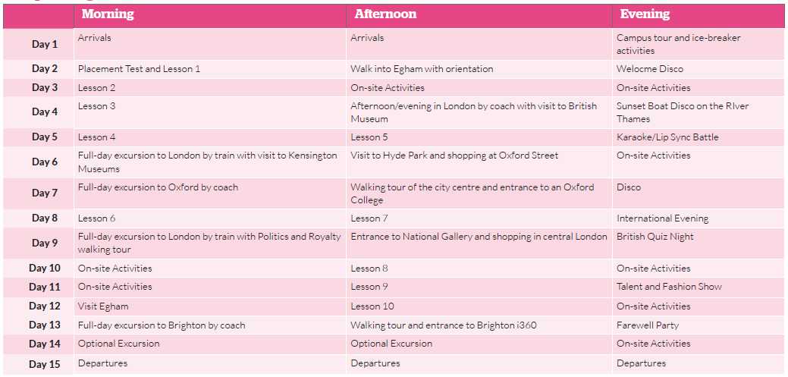
SAMPLE SUMMER PROGRAMME
The structure of your programme in the summer may be different

Slide 15
LONDRA EGHAM
QUOTE DA MILANO
PACCHETTO 14 NOTTI in doppia | € 3.355
PACCHETTO 14 NOTTI in singola | € 3.500
PACCHETTO 7 NOTTI in doppia | € 1.995
PACCHETTO 7 NOTTI in singola | € 1.935
SUPPLEMENTI OBBLIGATORI
TASSE AEROPORTUALI | € 100 circa
SPESE APERTURA PRATICA (2 weeks) | € 190
SPESE APERTURA PRATICA (1 week) | € 95
POLIZZA AMICA | € 70
SUPPLEMENTI FACOLTATIVI
ASSICURAZIONE INTEGRATIVA | € 120
TRINITY GESE EXAM | € 140
PROGRAMMA CALCIO TOTTENHAM | € 880

Slide 16

COME ISCRIVERSI
ISCRIVITI SUBITO
- Compila con precisione e in tutte le sue parti la Domanda d’Iscrizione online, che troverai nel nostro sito www.lastrolabio.it, cliccando nella home page la sezione “PRENOTA”.
- Per finalizzare l’iscrizione di una Vacanza Studio, versa il relativo acconto, al quale dovrai sommare gli importi degli eventuali Supplementi Facoltativi richiesti in fase di prenotazione.

Slide 17
OFFERTE SPECIALI
Per prenotazioni entro il 15 dicembre 2024 risparmio complessivo di € 630 di cui:
€ 200 Garanzia NO RISK in omaggio
€ 150 Garanzia Prezzi Bloccati in omaggio
€ 60 Garanzia Prezzo Carburante Bloccato in omaggio
€ 70 Polizza Amica in omaggio
€ 100 Buono Agenzia, spendibile presso le Agenzie di Viaggi & Turismo del nostro Gruppo, valido per qualsiasi destinazione, in Italia e nel mondo (esclusa la sola biglietteria aerea, marittima e ferroviaria) con un minimo di spesa pari a € 1.000.
€ 50 Cambio corso/destinazione/data in omaggio, da comunicare entro il 30/4/2025 (valido solo per destinazioni estero)
Per prenotazioni entro il 28 febbraio 2025 risparmio complessivo di € 280 di cui:
€ 60 Garanzia Prezzo Carburante Bloccato in omaggio
€ 70 Polizza Amica in omaggio
€ 100 Buono Agenzia, spendibile presso le Agenzie di Viaggi & Turismo del nostro Gruppo, valido per qualsiasi destinazione, in Italia e nel mondo (esclusa la sola biglietteria aerea, marittima e ferroviaria) con un minimo di spesa pari a € 1.000.
€ 50 Cambio corso/destinazione/data in omaggio, da comunicare entro il 30/4/2025 (valido solo per destinazioni estero)

Slide 18



BUON VIAGGIO!

